Slide 1
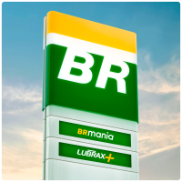

Framework para Automação Alteryx ML flows

Slide 2

Metodologia Crisp -DM
Essa metodologia é utilizada em mineração de dados, onde alguns processos em sequência são aplicados, junto com alguns ciclos, de forma que os dados possam ser entendidos e processados para extração de valor.

Slide 3
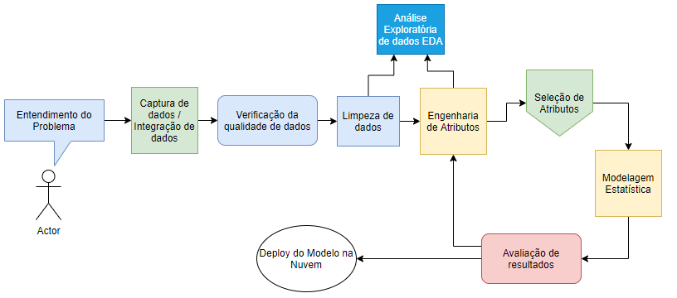
Estrutura de modelagem com Machine Learning

Slide 4
Estrutura de modelagem com Machine Learning
Entendimento do problema
Integração dos dados. Formação do dataset. ETL – BW -> DATALAKE
Análise de qualidade dos dados – Sanity check
Data cleansing - Limpeza dos dados, pré-formatação para modelagem, preenchimento de missing values.
Análise exploratória de Dados – EDA -> Tableau
Feature Engineering – Engenharia de atributos, sampling, scaling
Feature Selection
Modelagem
Avaliação dos resultados
Deploy da solução

Slide 5
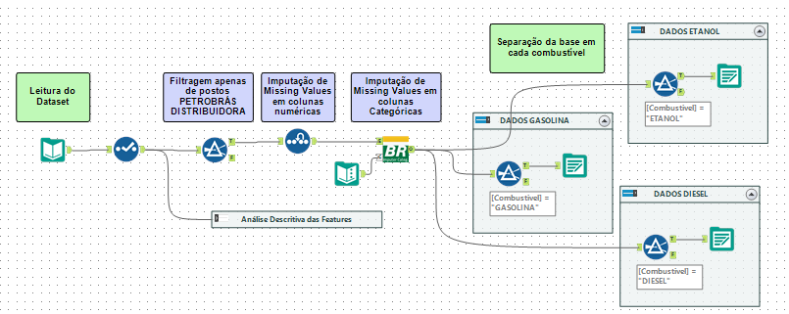
Construindo Fluxos Alteryx em um projeto com ML
Organização dos fluxos e pastas de arquivos:
Dados brutos
Integração de dados - Joins
Data Cleaning
Feature Engineering
Feature Selection
Modelagem
Inferência - deploy

Slide 6

Desenvolvimento do Framework - Macros
Feature Selection
Variância e correlação entre features - macro
Correlação com a target e seleção pelo modelo - macro
Feature Engineering
One-hot encoding - macro
Discretização - macro
Com datas - macro
Transformações - macro
Sampling - já existe, mas gostaria de customizar uma própria
Target transform – macro
Imputation categorical - macro
3. Modelagem
Auto ML Regressão - macro
Auto ML Classificação
Auto ML Séries Temporais
Clustering
Deep Learning - MLP e LSTM - futuro

Slide 7
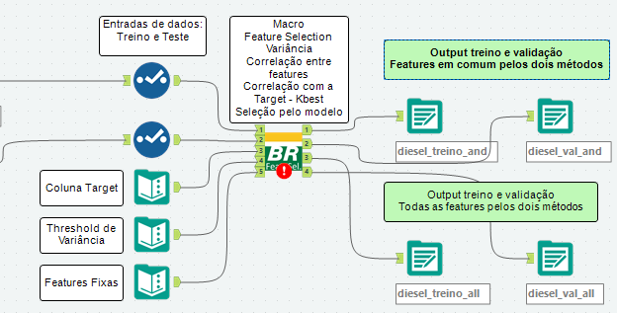
Feature Selection
Macro com todas as funções:
Inputs:
1 e 2 dados de treino e validação
3 – nome target
4 - threshold variance
5 – Features pré-selecionadas
Outputs:
1 e 2 – train e val - features em comum nos métodos
3 e 4 – train e val - todas as features selecionadas pelos 2 métodos

Slide 8
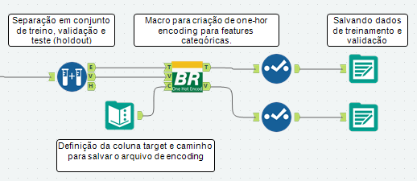
Feature Engineering
One-hot encoding

Slide 9
Feature Engineering
Discretização

Slide 10
Feature Engineering
Transformação datas:

Slide 11
Feature Engineering
Transformações:

Slide 12
Feature Engineering
Sampling:

Slide 13
Feature Engineering
Target transform:

Slide 14
Feature Engineering
Imputation Categorical:
Preenchimento de Missing Data com uma constante Categórica
Possibilidade de escolha por moda ou um valor arbitrário
Entrada
Saída

Slide 15
Modelagem
Auto ML Regressão:

Slide 16
Modelagem
Auto ML Classificação:

Slide 17
Modelagem
Auto ML Séries Temporais:

Slide 18
Modelagem
Auto ML Clusterização:

Slide 19
Modelagem
Clusterização:

Slide 20
Modelagem
Deep Learning – MLP e LSTM:

